Slide 1

Дипломний проект
На тему: Інформаційна система підтримки процесу розпізнавання пневмонії за ренгенівськими знімками
Виконала:
ст. гр. ІС-71 АЛПАЄВА Юлія
Керівник проєкту:
доцент СПЕРКАЧ Майя

Slide 2

Призначення розробки
Цілі розробки
Призначенням розробки
є підтримка процесу розпізнавання пневмонії за рентгенівськими знімками збережених в різних форматах
Цілями розробки є:
полегшення процесу розпізнавання пневмонії;
збільшення точності аналізу при лікуванні хворих;
надання можливості аналізування даних без участі лікаря
1

Slide 3

З
Задачі розробки
Підтримка можливості перегляду історії аналізу
Підтримка можливості завантажити зображення для аналізу
Формування результату аналізу
Підтримка аналізу зображень різних розмірів та форматів
Вхід в систему
Аналіз стану легень людини за розпізнанням рентгенівського знімку
2

Slide 4

Опис предметного середовища
3

Slide 5
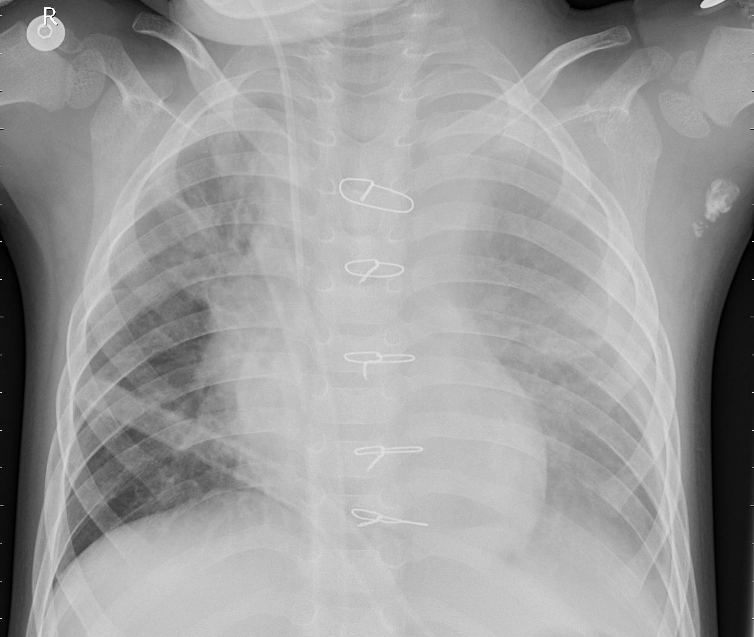
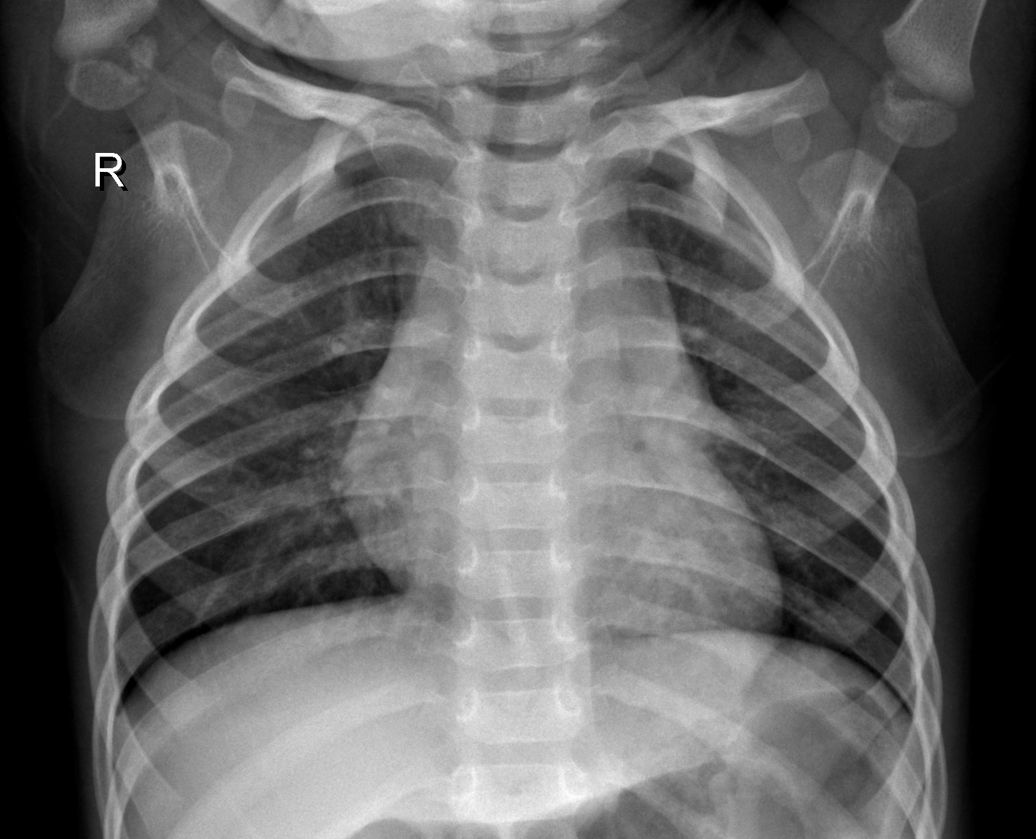
Наявна пневмонія
Нормальний стан легенів
Цілями розробки є
полегшення процесу розпізнавання пневмонії,
збільшення точності аналізу при лікуванні хворих,
надання можливості аналізування даних без участі лікаря
4

Slide 6
Актуальність
На сьогоднішній день пневмонія вважається найбільш поширеною та серйозною інфекційною причиною високого рівня смертності дітей раннього віку у всьому світі. За даними ВООЗ, пневмонія є причиною смертей близько 16% дітей віком до 5 років у всьому світі
За даними Всесвітньої організації охорони здоров’я, кожні 20 секунд від цієї інфекції помирає одна дитина у світі
Пневмонія залишається госторою проблемою в Україні і світі. Це зумовлено, її поширеністю, високими показниками смертності
5

Slide 7




https://www.medrxiv.org/content/10.1101/2020.08.13.20174144v1.full.pdf
https://www.ncbi.nlm.nih.gov/pmc/articles/PMC7493761/
https://arxiv.org/ftp/arxiv/papers/1712/1712.07632.pdf
https://downloads.hindawi.com/journals/jhe/2018/2908517.pdf
Методи: фреймворк базується на капсульних мережах - CapsNet Точність: використовуючи набір даних, запропонований COVID-CAPS досяг точності 95,7%, чутливості 90%, специфічності 95,8% та AUC 0,97
Класи зображень: здорові легені, бактеріальна пневмонія, вірусна пневмонія, COVID-19
Методи: досліджується ефективність сегментації легенів та виключення тіней для аналізу 2D зімків легень методами глибокого навчання
Точність: 99%
Класи зображень: нормальні легені, знімки де наявні зміни
Методи: Локальний бінарний шаблон,метод Опорних Векторів
Точність: Проведено 5 випробувань отриманий із варіацією точності від 76,9% до 88,4%
Класи зображень: нормальні легені, знімки де наявний пневмоторакс
Методи: KE Sieve алгоритм
Точність: для випадків пневмонії отримано точність 99%, для випадку COVID-19 - 100%, для легень без змін - 96%
Класи зображень: зображення без змін, зображення з пневмонією та з COVID-19
6

Slide 8
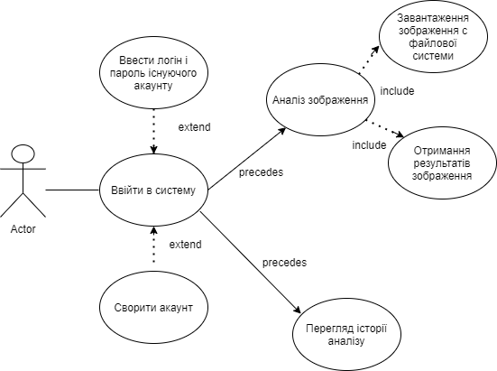

Діаграма варіантів використання
8

Slide 9
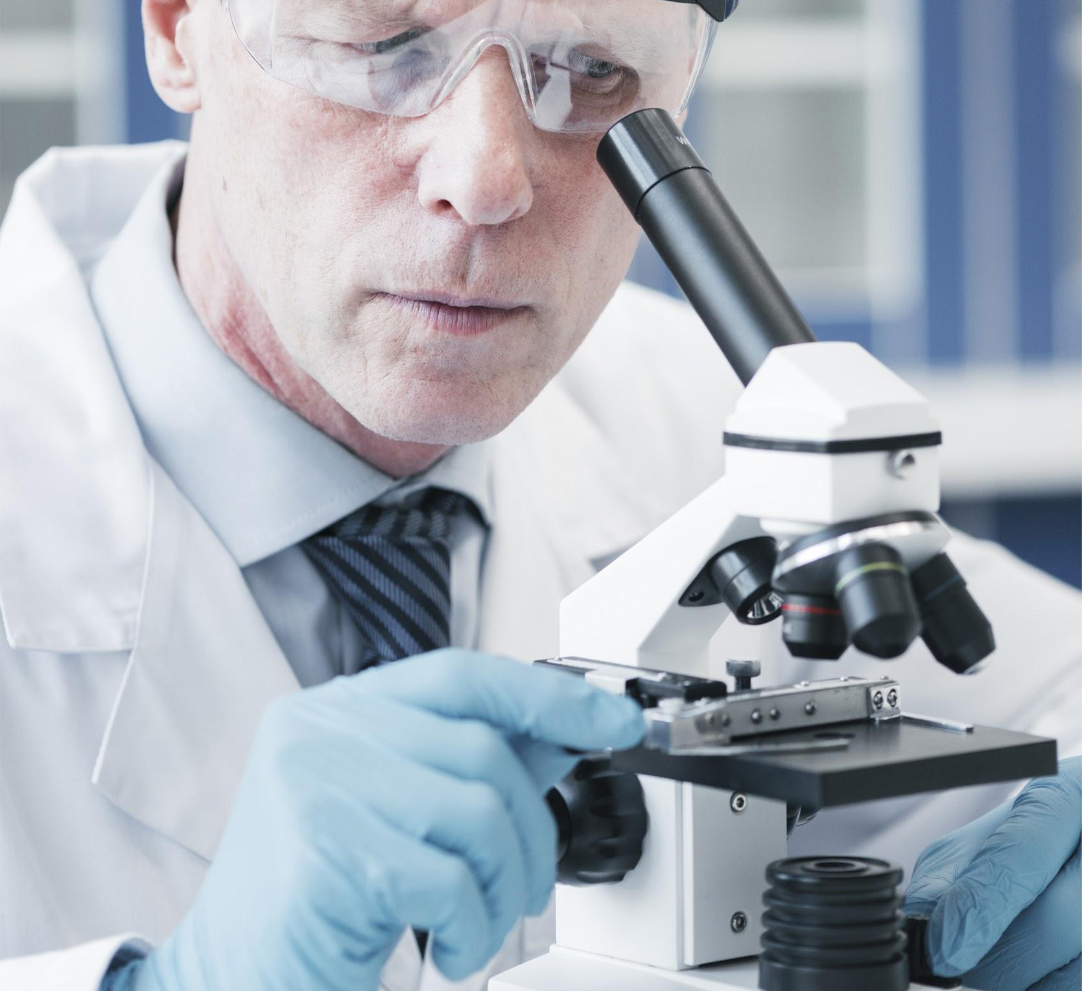
Опис програмного забезпечення
9

Slide 10
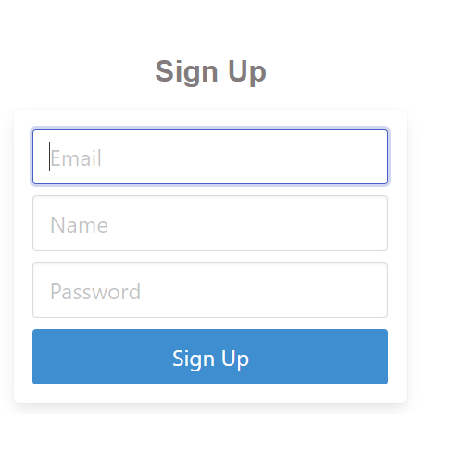
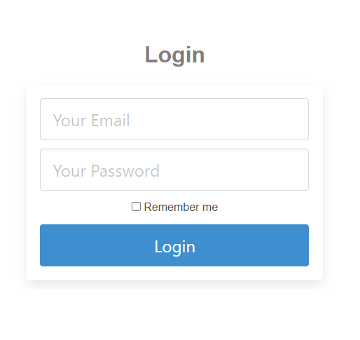
Ім’я користувача
Адреса електронної
пошти
Пароль
Аналізоване
зображення
10

Slide 11
Dataset
Train
Validation
- Зображення здорових легень: 1341 приклади
Зображення легень з пневмонією: 3875 приклади
Зображення здорових легень: 8 прикладів
Зображення легень з пневмонією: 8 прикладів
11

Slide 12
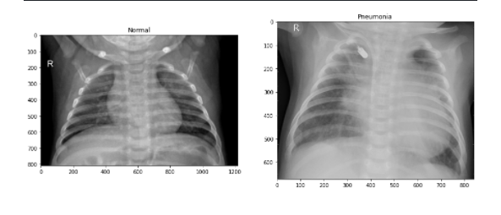
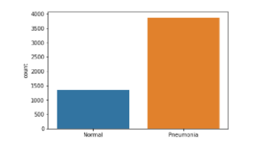

Slide 13
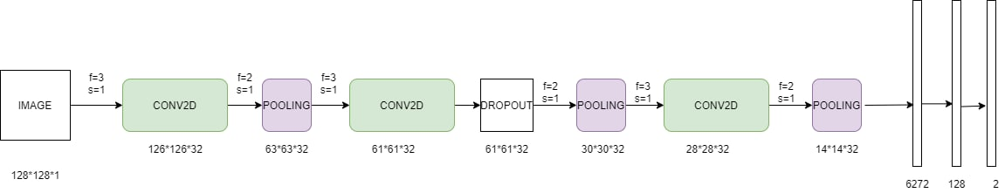
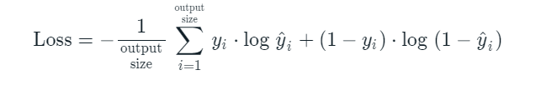
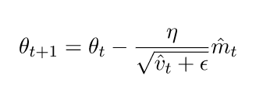
Функція витрат
Оптимізатор Adam
15

Slide 14
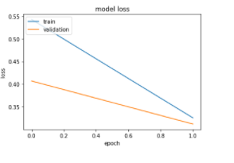
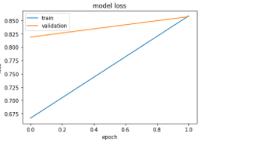

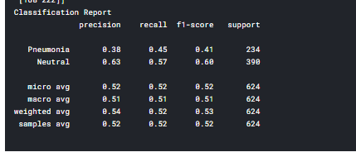

Результати
Графік залежності функції помилок від кількості епох навчання
Графік залежності точності від кількості епох навчання.
Оцінка точності і витрат моделі
Матриця помилок
Звіт класифікації

Slide 15
Обґрунтування методів розв’язання
Штучні нейронні мережі навчаються на прикладах конкретних даних розв’язувати проблему, при використанні не потребують програмування під конкретну задачу.
Згорткові мережі використовують фільтри для розпізнавання окремих ознак. А також, те що обробка конкретної частини зображення проходить незалежно від місця її знаходження.
Операція згортки повторює процес виокремлення деталей оком людини, за допомогою фільтрів. Фільтри підбираються у процесі навчання.
Також алгоритм не потребує такої сильної попередньої обробки зображення, як інші алгоритми розпізнавання зображень.
14

Slide 16






Засоби розробки
16

Slide 17
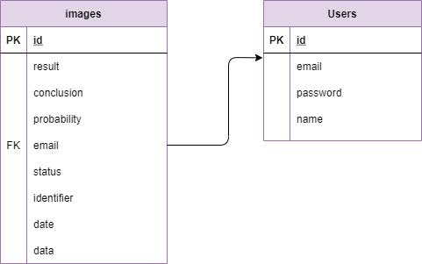
Структура бази даних
17

Slide 18
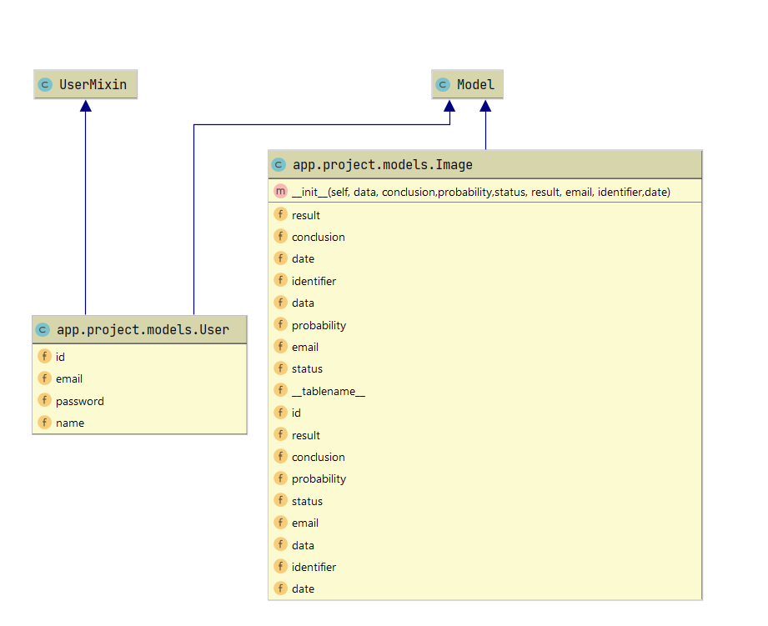
Діаграма класів
18

Slide 19
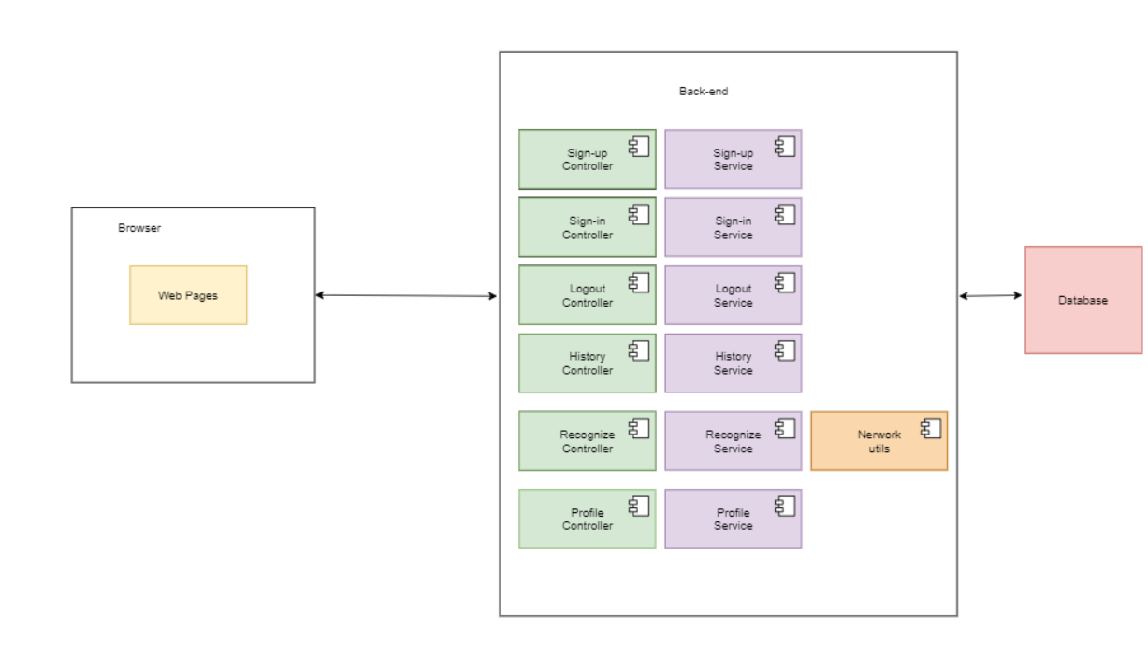
Діаграма компонентів
19

Slide 20
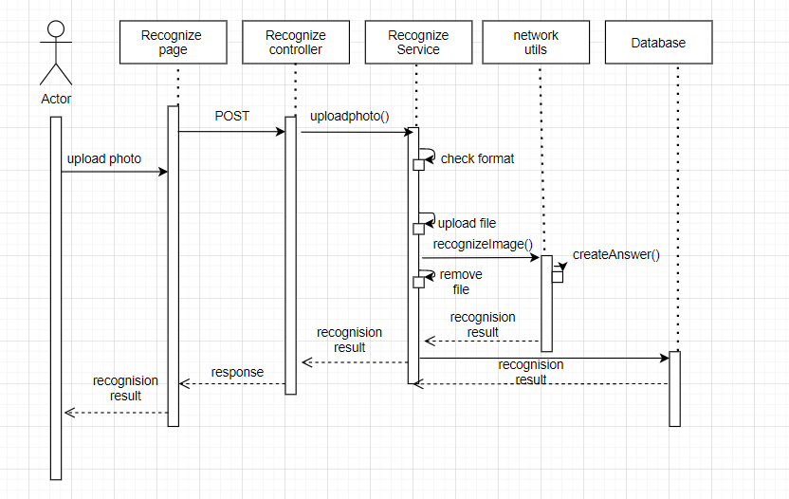
Діаграма послідовності(фрагмент)
20

Slide 21
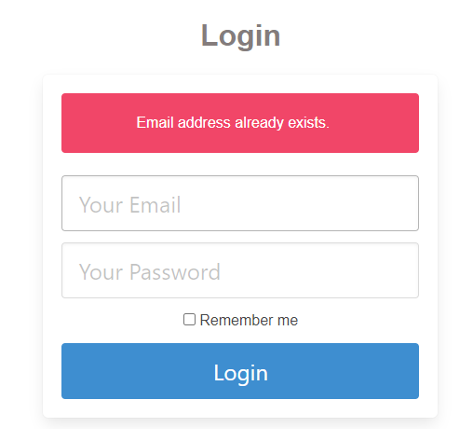
21

Slide 22
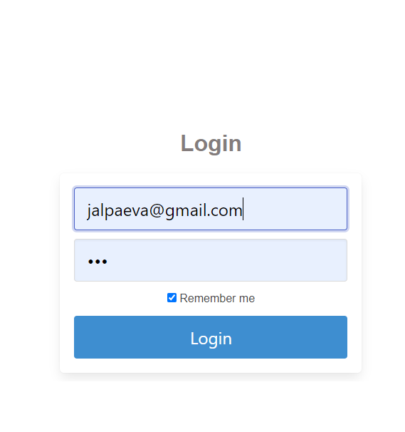
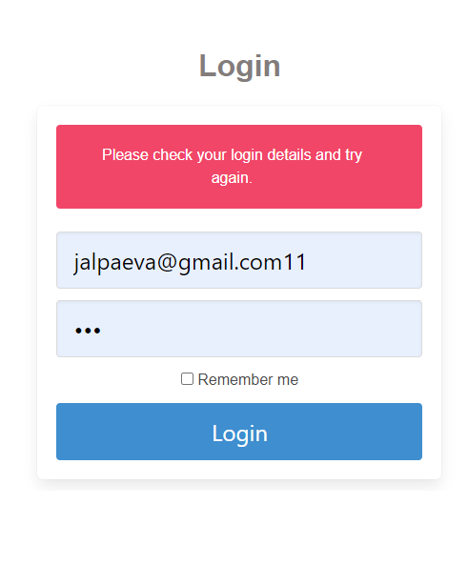
22

Slide 23
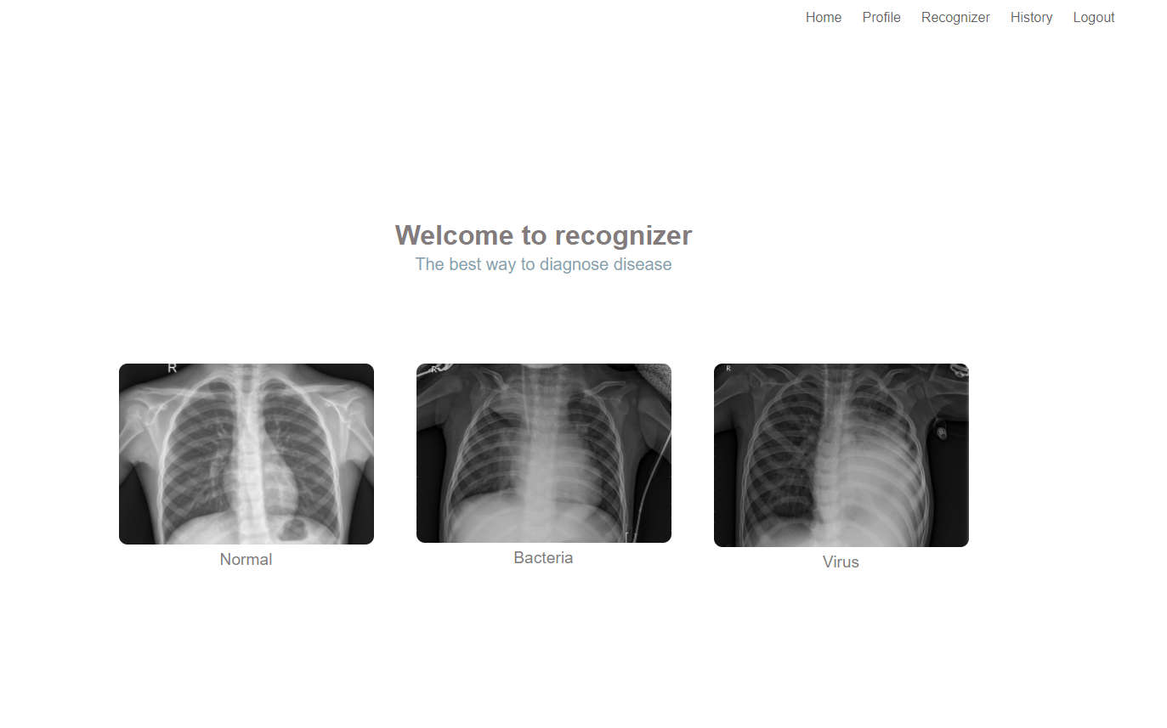
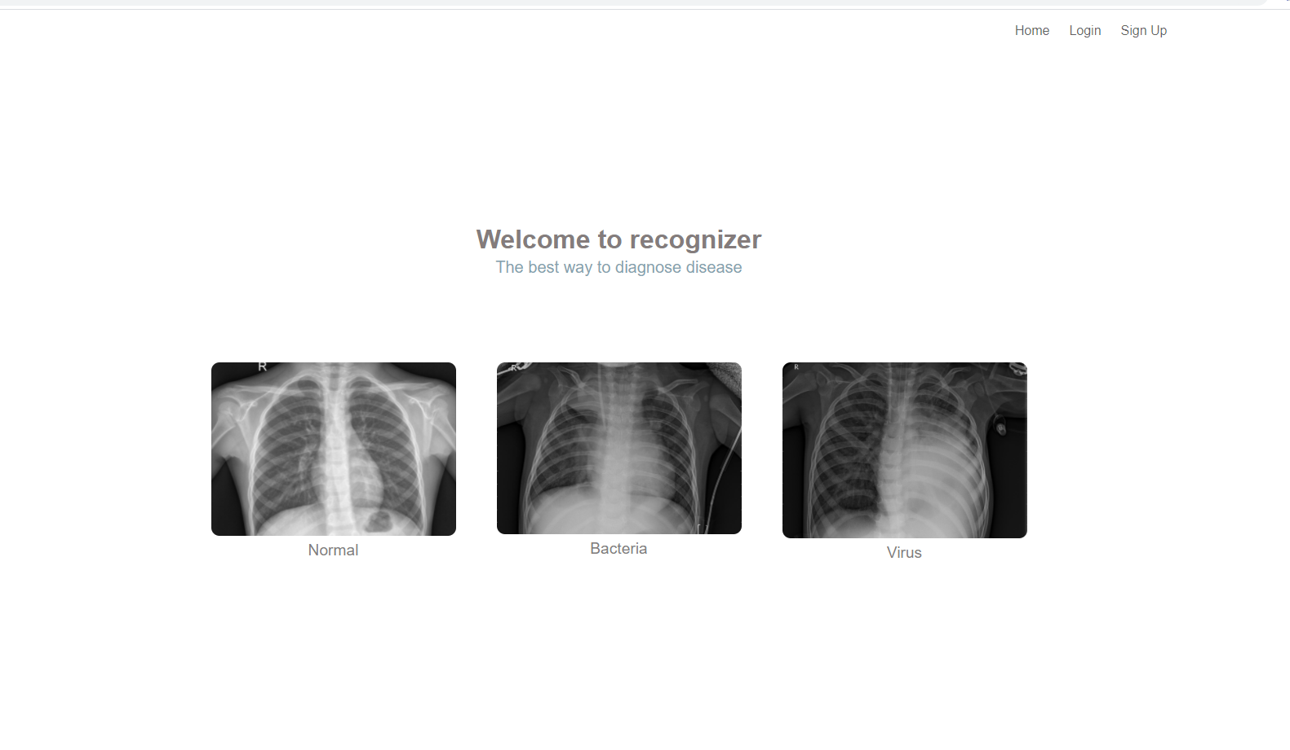
23

Slide 24
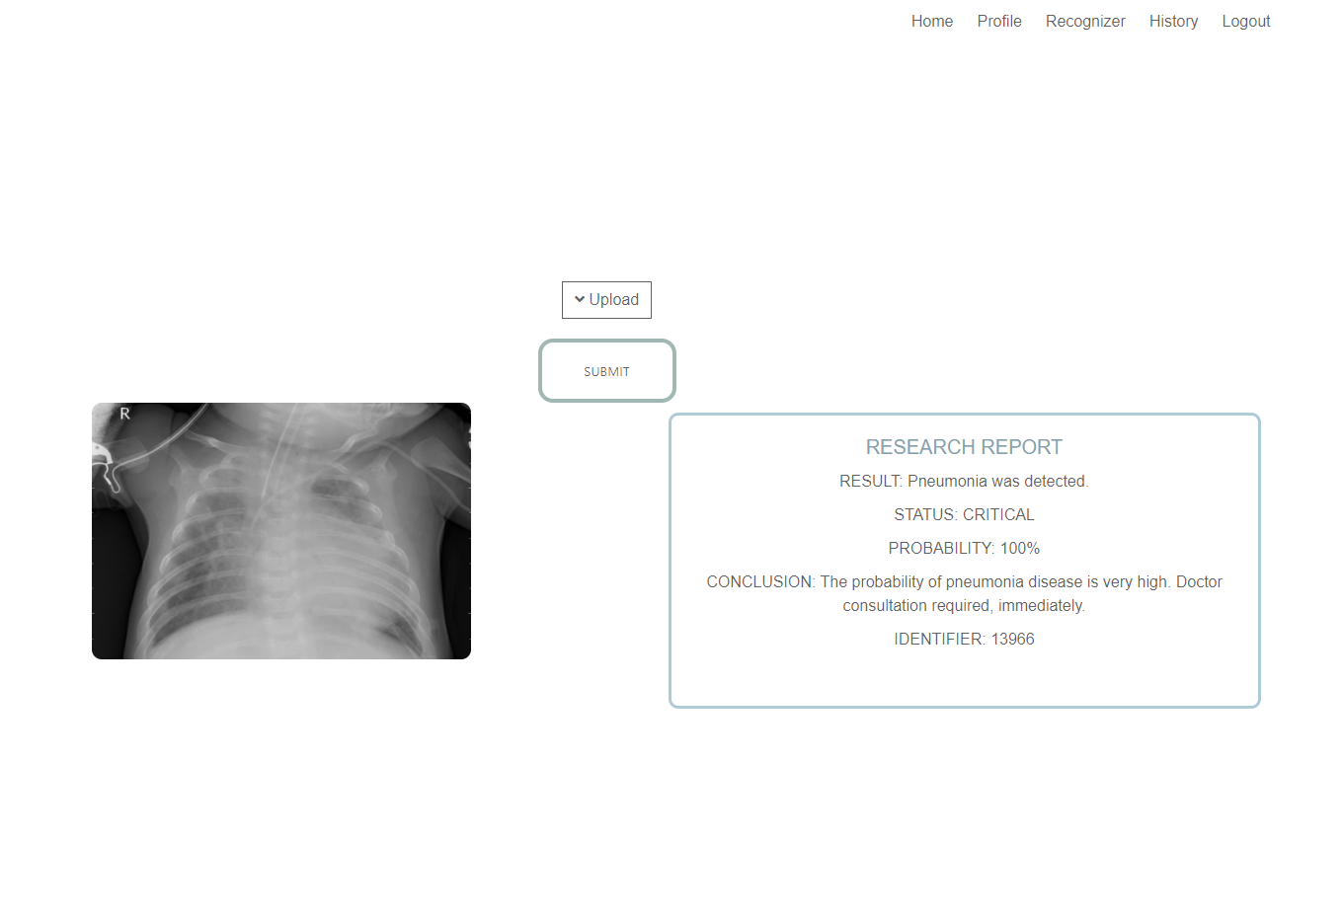
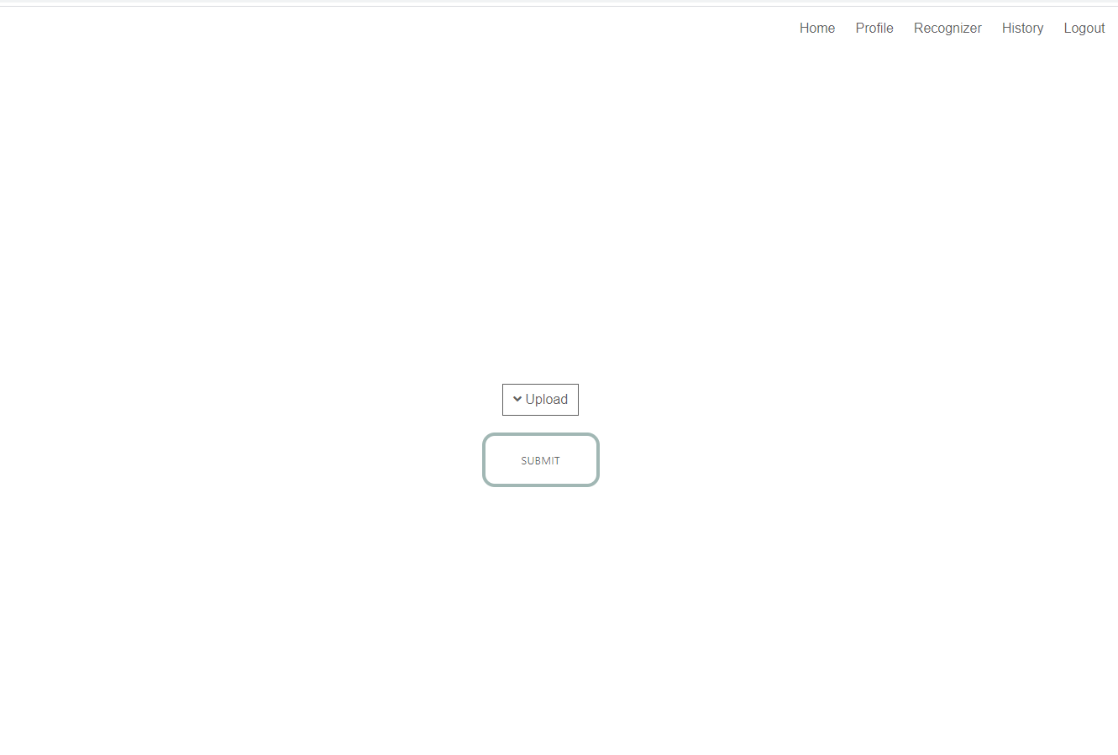
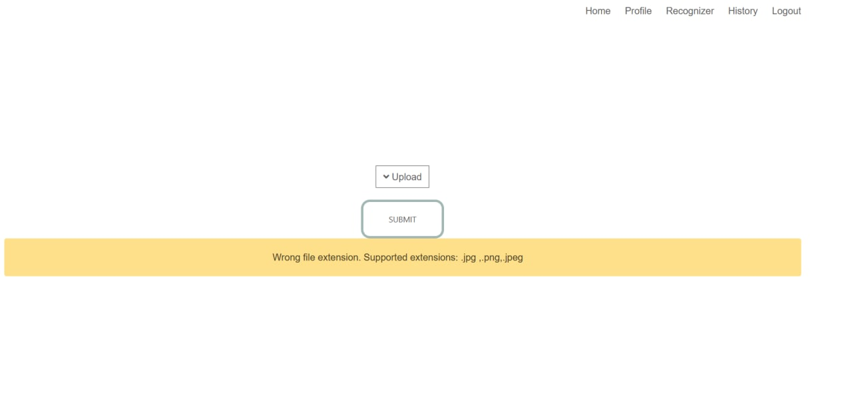
24

Slide 25
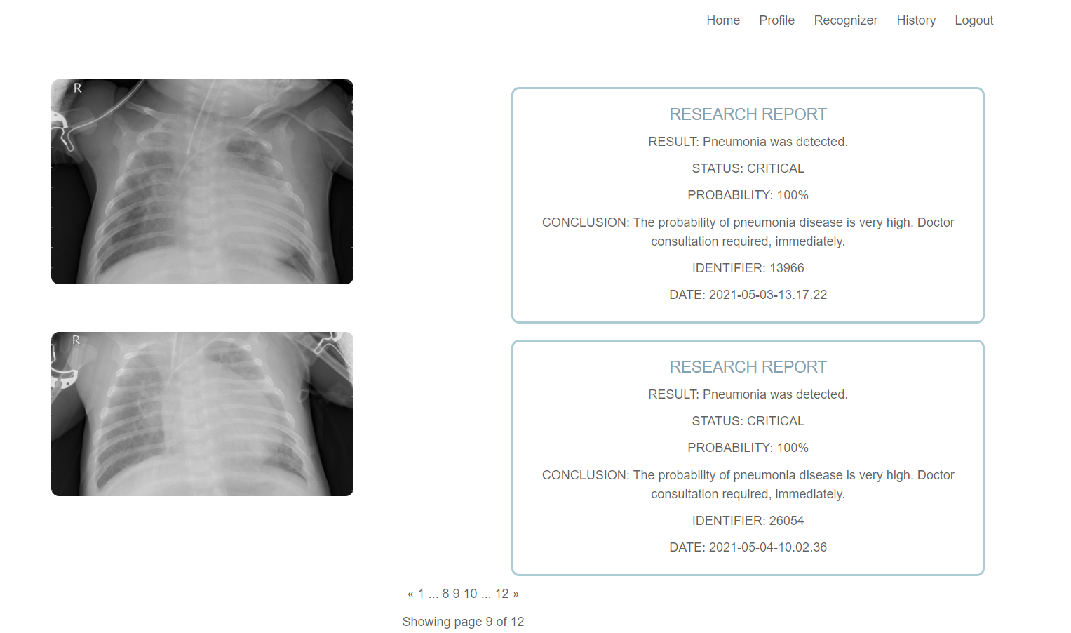
25

Slide 26
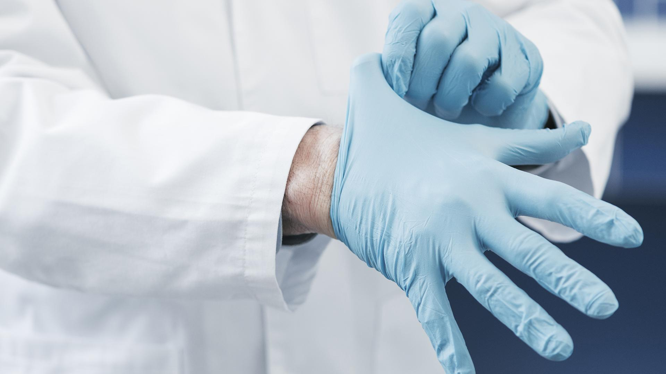
ВИСНОВКИ

Slide 27
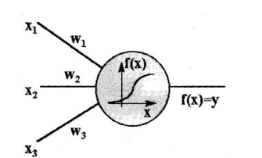
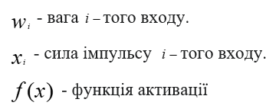
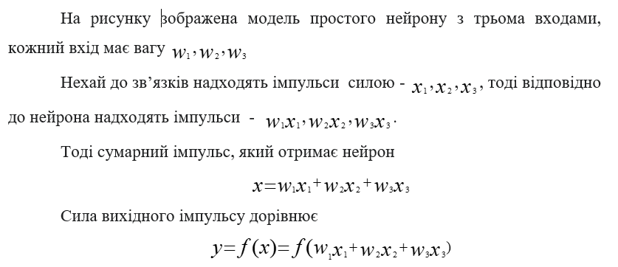
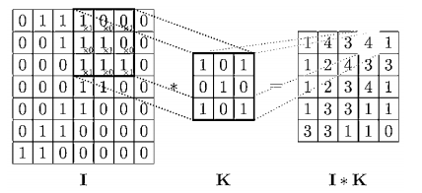


Математична постановка задачі
13

Slide 28
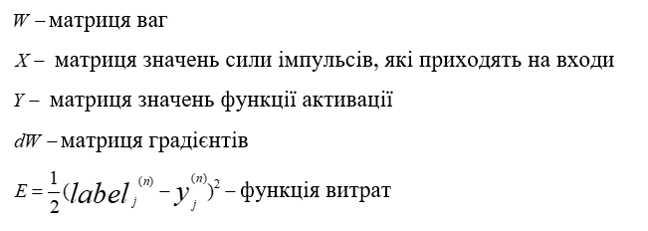

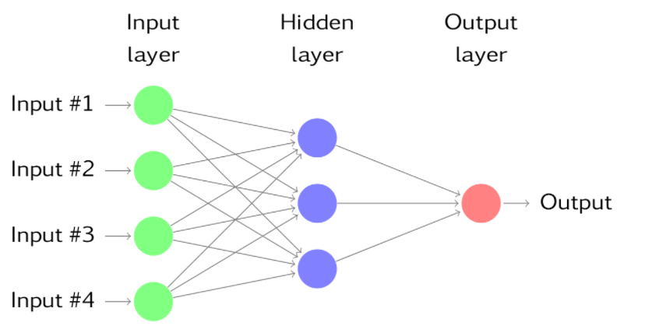
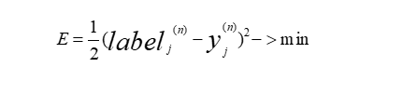
Математична постановка задачі
12
2

